Slide 1
শুভেচ্ছা

Slide 2
পরিচিতি
শ্যামল চক্রবর্ত্তী
সহকারী অধ্যাপক
অর্থনীতি বিভাগ
কানকিরহাট কলেজ

Slide 3
শ্রেণি দ্বাদশ
অর্থনীতি 2য় পত্র ।

Slide 4
পাঠ শিরোনাম
পুঁজিবাজার [শেয়ার মার্কেট ও বন্ড মার্কেট ]

Slide 5
শিখনফল
১। বন্ড মার্কেটের ধারনা ব্যাখ্যা করতে পারবে।
২। অর্থায়নের উৎস হিসাবে শেয়ার মার্কেটের সাথে বন্ড মার্কেটের তুলনা করতে পারবে ।

Slide 6
বন্ড মার্কেট
দীর্ঘমেয়াদি অর্থায়নের অন্যতম উৎস হলো বন্ড (Bond)।এতে ঋণের পরিমান,সুদের হার,পরিশোধের সময়কাল এবং আরও শর্তাবলি উল্লেখ থাকে।কর্পোরেশন বা সরকার এরূপ বন্ড ইস্যু করে। অতএব, দীর্ঘমেয়াদি অর্থায়নের প্রয়োজনে সরকার বা কর্পোরেশন ঋণের পরিমান,সুদের হার,পরিশোধ কাল এবং অন্যান্য শর্ত সংবলিত যে ঋণের দলিল ইস্যু করে তাকে বন্ড বলে।

Slide 7
সাধারণত তিন ভাবে বন্ড ইস্যু করা হয়।
১।লিখিত মূল্যে
২।প্রিমিয়াম সহ
৩।বাট্টার মাধ্যমে।
বন্ডে ঋণের পরিমাণ, মেয়াদ,সুদের হার,ইত্যাদি সুস্পষ্টভাবে লিখিত থাকে। বন্ড ক্রয়ের মাধ্যমে ক্রেতা ঋণ দাতায় পরিণত হয়।
এ খাত থাকে বিনিয়োগকারী নির্দিষ্ট হারে সুদ পায়।তাই বন্ড থেকে আয় বা মুনাফা নির্দিষ্ট এবং সুনিশ্চিত।কোম্পানির লাভ হোক বা না হোক সুদ পরিশোধ করতেই হয়।

Slide 8
কোম্পানির লাভ হোক বা না হোক সুদ পরিশোধ করতেই হয়।
বন্ডের মালিকগণ কারবারের কোনো দায় বহন করে না। তাই বন্ডে বিনিয়োগে ঝুঁকি নেই কিন্তু মুনাফা নির্দিষ্ট ও সুনিশ্চিত।

Slide 9
শেয়ার মার্কেটে বিনিয়োগের ঝুঁকি ও অনিশ্চয়তা থাকলে ও সবচেয়ে অধিক মুনাফা পাওয়ার সম্ভাবনা বেশী। দীর্ঘমেয়াদি ঋণযোগ্য তহবিলের বাজার হলো পুঁজি বাজার।অর্থায়নের যে কয়টি উৎস রয়েছে তার মধ্যে এটি অন্যতম। পুঁজি বাজার থেকে অর্থায়নের প্রধান মাধ্যম হলো কোম্পানির শেয়ার ।পুঁজি বাজারে শেয়ার ক্রয় করার পর মুনাফা পাওয়া অনিশ্চত হলেও অধিক মুনাফা পাওয়ার সম্ভাবনা বেশী । শেয়ার মূল্যের অস্বাভাবিক উঠানামা, মূলধনের অভাব ইত্যাদি কারণে মুনাফা পাওয়া অনিশ্চিত হয়ে পড়ে।

Slide 10
শেয়ার ক্রয় করলে সেই অর্থ মূল্য স্থায়ী মূলধন হিসেবে বহাল থাকে।শেয়ার মূলধন জামানত বিহীন, সহজে মূলধন সুংগ্রহ করা যায়,বাজারে প্রবেশ ও করা যায় সহজে এবং শেয়ার হোল্ডারদের উপার্জন ক্ষমতা বৃদ্ধি পায়। কোম্পানি কর্তৃক মুনাফার ভাগ পাওয়া যায় এবং কোম্পানির সুনাম বৃদ্ধি পেলে শেয়ারের মূল্য অনেকগুণ বেড়ে যায়। ফলে শেয়ার মার্কেটে বিনিয়োগ থেকে মুনাফা পাওয়া অনিশ্চিত হলে ও সবচেয়ে অধিক মুনাফা পাওয়ার সম্ভাবনা ও বেশী থাকে। শেয়ারে ঝুঁকি বেশী। এর পর ও শেয়ারের জনপ্রিয়তা বেশী। যার কারণে অধিক মুনাফার আশায় জনগণ শেয়ার মার্কেটে বিনিয়োগ বেশী করে।

Slide 11
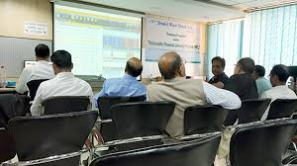
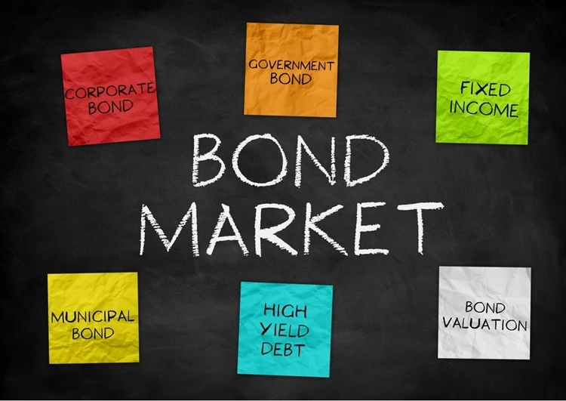
শেয়ার মার্কেট ও বন্ড বাজার

Slide 12
মূল্যায়ন
১ । বন্ড বাজার কী ?
২ ।বন্ডে বিনিয়োগে ঝুঁকি কম কেন ?
৩।শেয়ারে মুনাফা লাভের সম্ভাবনা বেশী থাকে কেন ?

Slide 13
বাড়ির কাজ
সিরাজ সাহেব একজন কলেজ শিক্ষক । স্টকএক্সচেঞ্জ নিবন্ধিত হাউজের মাধ্যমে তিনি একটি প্রতিষ্ঠিত কোম্পানির কিছু শেয়ার ক্রয় করেন । অন্যদিকে তাঁর বন্ধু আমিন সাহেব ৫ লক্ষ টাকার সঞ্চয় পত্র ক্রয় করেন।

Slide 14
।
1। বন্ড বাজার কী ?
২।শেয়ার ও বন্ডের মধ্যে পার্থক্য কী?
৩ ।উদ্দীপকে উল্লেখিত কোন বিনিয়োগ খাত থেকে নির্দিষ্ট এবং সুনিশ্চিত মুনাফা পাওয়া যাবে ?ব্যাখ্যা কর ।
৪।উদ্দীপকে উল্লেখিত কোন বিনিয়োগ খাত থেকে মুনাফা পাওয়া অনিশ্চিত কিন্তু সব থেকে অধিক মুনাফা পাওয়ার সম্ভাবনা ও বেশি ?ব্যাখ্যা কর।

Slide 15
ধন্যবাদ

